Slide 1

UNIVERSIDAD PERUANA DE CIENCIAS APLICADAS
Efrain Rodriguez
TRABAJO FINAL
Fabio Ramirez
Grupo N° 5

Slide 2
Objetivo del Estudiante
Enter your subhead line here
1
2
3
4
5
DESARROLLO DEL PROGRAMA COMPLEJO
APLICACIÓN DE METODOS Y HERRAMIENTAS
HABILIDADES ADQUIRIDAS POR EL ESTUDIANTE
PREPARACIÓN PARA FUTUROS ESTUDIOS
ENFOQUE INTEGRAL Y ADAPTABLE
PLAN DE MEJORA
OPERACIONES
Desarrollo Integral

Slide 3
Índice
Enter your subhead line here
Objetivo del Estudiante
1.1 Recolección de Datos
1.2 Análisis y Diseño del Sistema
1.3 Implementación
1.4 Pruebas y Depuración
1.5 Despliegue y Puesta en Marcha
1.6 Mantenimiento y Mejora
2. Situación Actual
3. Propuesta de Innovación
4. Anexos
SWOT Analysis
Review Inputs
Strategic Matrix
Define Strategies
Review & Adjust
Recolección de Datos
Análisis y Diseño del Sistema
Implementación
Pruebas y Depuración
Despliegue y Puesta en Marcha
Mantenimiento y Mejora

Slide 4
Resumen
Enter your subhead line here
La recopilación de firmas es crucial para la participación ciudadana, permitiendo influir en decisiones y políticas. La segmentación y análisis de datos son esenciales, ya que dividir a la audiencia en grupos permite personalizar estrategias, satisfaciendo mejor las necesidades de cada segmento. En el ámbito político, esta segmentación ayuda a adaptar estrategias para atraer a diferentes votantes, influyendo en elecciones y campañas.
SWOT Analysis
Review Inputs
Strategic Matrix
Define Strategies
Review & Adjust
Recolección de Datos
Análisis y Diseño del Sistema
Implementación
Pruebas y Depuración
Despliegue y Puesta en Marcha
Mantenimiento y Mejora

Slide 5
Situación Actual:
El problema radica en la falta de capacidades para segmentar audiencias, analizar datos demográficos y tomar decisiones basadas en información concreta.
Esta carencia impacta negativamente en la eficiencia de las estrategias de recaudación de fondos, marketing y toma de decisiones empresariales.
Sin estas funciones, se desperdician recursos en mensajes dirigidos a audiencias no interesadas, se carece de información actualizada sobre necesidades y preferencias del mercado, y se pierde la oportunidad de maximizar la efectividad de las campañas publicitarias. En un entorno competitivo, esta falta de capacidad puede dejar a la empresa rezagada frente a competidores que optimizan sus estrategias utilizando estas funciones.
SWOT Analysis
Review Inputs
Strategic Matrix
Define Strategies
Review & Adjust
Recolección de Datos

Slide 6
Objetivos del Sistema:
Mejorar la eficiencia en la toma de decisiones, al recopilar y analizar datos demográficos y de comportamiento del votante.
Optimizar la asignación de recursos, la segmentación de donantes, clientes o votantes permite a la empresa asignar recursos de manera más eficiente.
Aumentar la eficacia de la publicidad y el marketing,
Construir una base de apoyo sólida en el ámbito político.
Mejorar la Relevancia de los mensajes, la segmentación y el análisis de datos garantizados,
SWOT Analysis
Review Inputs
Strategic Matrix
Define Strategies
Review & Adjust
Recolección de Datos

Slide 7
Propuesta de Innovación: Key Bussiness
La propuesta de innovación consiste en la implementación de sistemas de gestión de identidad y acceso (IAM) en el Banco de Crédito del Perú (BCP).
Este sistema permitirá una administración centralizada y segura de los derechos de acceso de empleados y proveedores, reduciendo así el riesgo de acceso no autorizado a las zonas críticas.
Se propone la aplicación de un control de acceso que facilite a los empleados solicitar, recibir y gestionar permisos de acceso de manera rápida y segura.
Estas medidas de innovación mejorarán la seguridad de los Datacenter y Zonas Críticas del BCP, garantizando el cumplimiento normativo y proporcionando una experiencia más segura y eficiente para los usuarios autorizados.y Zonas Críticas.
SWOT Analysis
Review Inputs
Strategic Matrix
Define Strategies
Review & Adjust
Recolección de Datos

Slide 8
Lista de Funcionalidades :
El Sistema debe permitir filtrar a los posibles donantes y enviarles correos pidiendo apoyo financiero.
El Sistema debe permitir obtener el porcentaje de personas satisfechas con el partido político.
El Sistema debe permitir publicidad dirigida según la segmentación demográfica.
El Sistema debe permitir recopilar los temas que le interesan a los votantes.
SWOT Analysis
Review Inputs
Strategic Matrix
Define Strategies
Review & Adjust
Recolección de Datos

Slide 9
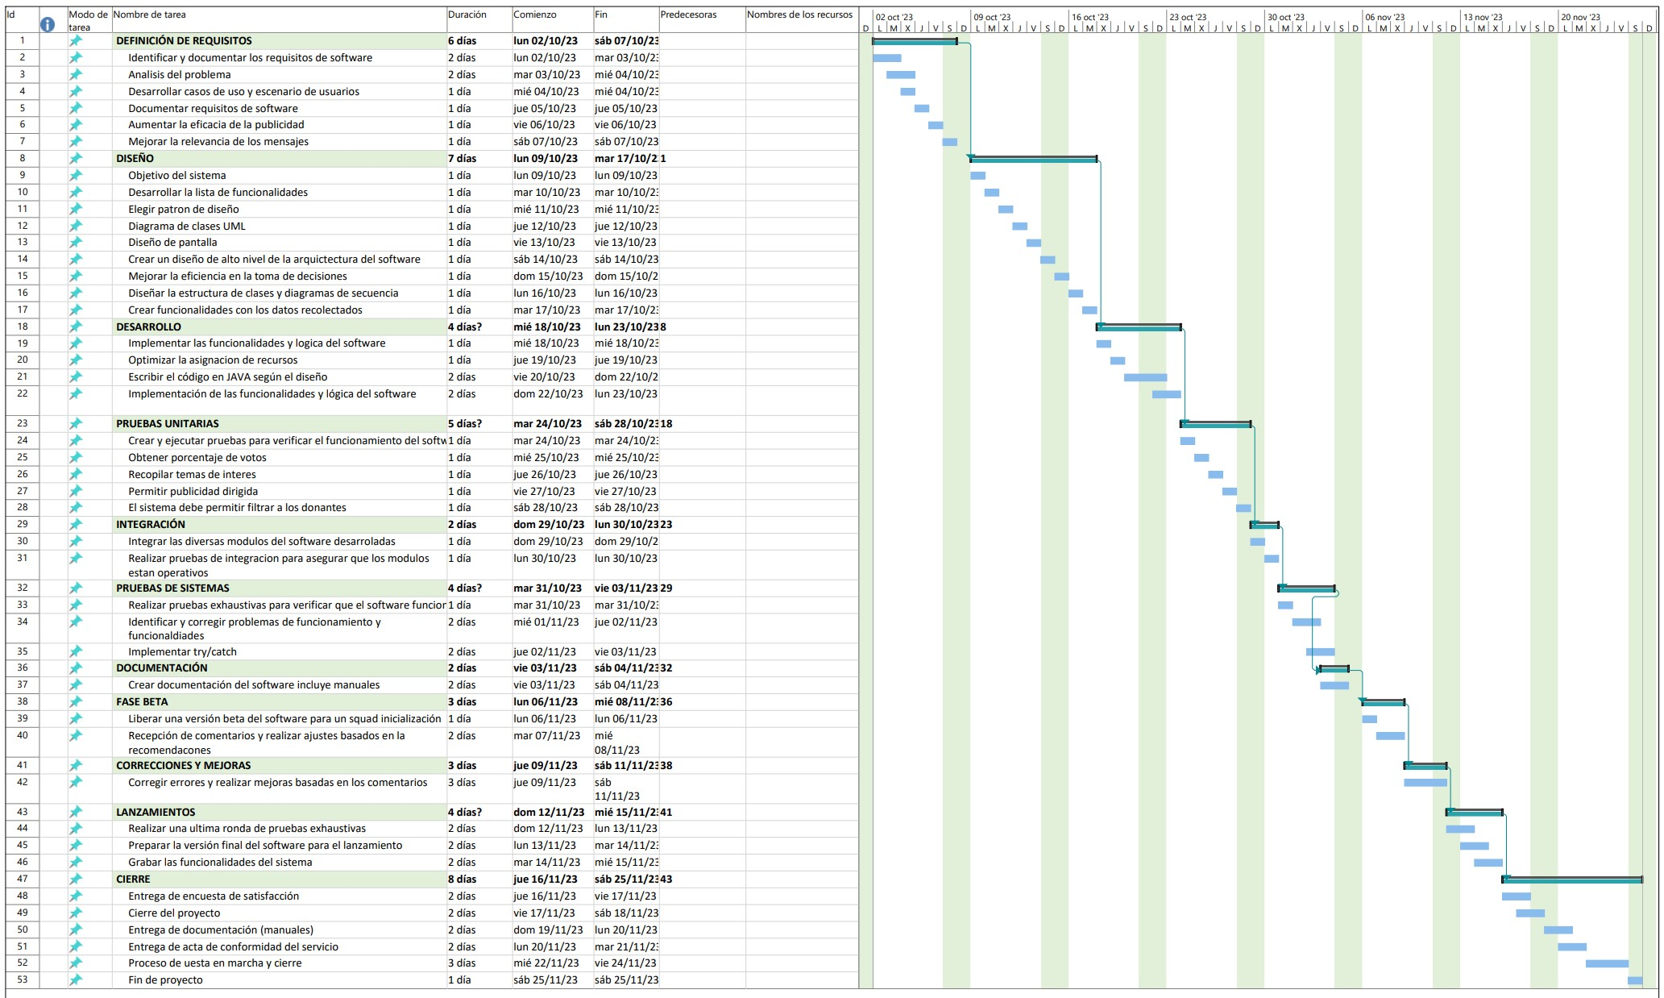
Cronograma y asignación de actividades :
SWOT Analysis
Review Inputs
Strategic Matrix
Define Strategies
Review & Adjust
Recolección de Datos
Análisis y Diseño del Sistema
Implementación
Pruebas y Depuración
Despliegue y Puesta en Marcha
Mantenimiento y Mejora

Slide 10
Diseño de Pantallas :
Desaprovechamiento de recursos y falta de datos precisos en estrategias de marketing y campañas políticas.
Implementación de un sólido sistema de segmentación y análisis de datos.
Inversión ineficiente de recursos, desconocimiento de votantes y estrategias basadas en suposiciones.
Sistema de segmentación y análisis de datos para decisiones más informadas y estrategias dirigidas.
Mejora en la efectividad en comunicaciones y marketing.
Optimización de recursos mediante inversión enfocada.
Toma de decisiones informadas y adaptación ágil a tendencias.
Ejemplos concretos de éxito y mejoras evidentes en eficiencia y efectividad.
Papel crucial en la evolución tecnológica y resolución de problemas.
Impacto en la eficiencia de procesos y calidad de vida.
Nuestro proyecto como avance hacia soluciones efectivas y amigables para usuarios finales.
Resumen de la importancia de la solución implementada.
Énfasis en la necesidad de actualización continua para adaptarse a demandas cambiantes.
SWOT Analysis
Review Inputs
Strategic Matrix
Define Strategies
Review & Adjust
Recolección de Datos
Análisis y Diseño del Sistema
Implementación
Pruebas y Depuración
Despliegue y Puesta en Marcha
Mantenimiento y Mejora

Slide 11
Diagrama de Clases :
Desaprovechamiento de recursos y falta de datos precisos en estrategias de marketing y campañas políticas.
Implementación de un sólido sistema de segmentación y análisis de datos.
Inversión ineficiente de recursos, desconocimiento de votantes y estrategias basadas en suposiciones.
Sistema de segmentación y análisis de datos para decisiones más informadas y estrategias dirigidas.
Mejora en la efectividad en comunicaciones y marketing.
Optimización de recursos mediante inversión enfocada.
Toma de decisiones informadas y adaptación ágil a tendencias.
Ejemplos concretos de éxito y mejoras evidentes en eficiencia y efectividad.
Papel crucial en la evolución tecnológica y resolución de problemas.
Impacto en la eficiencia de procesos y calidad de vida.
Nuestro proyecto como avance hacia soluciones efectivas y amigables para usuarios finales.
Resumen de la importancia de la solución implementada.
Énfasis en la necesidad de actualización continua para adaptarse a demandas cambiantes.
SWOT Analysis
Review Inputs
Strategic Matrix
Define Strategies
Review & Adjust
Recolección de Datos
Análisis y Diseño del Sistema
Implementación
Pruebas y Depuración
Despliegue y Puesta en Marcha
Mantenimiento y Mejora

Slide 12
Diagrama de Clases de los Patrones a usar:
Desaprovechamiento de recursos y falta de datos precisos en estrategias de marketing y campañas políticas.
Implementación de un sólido sistema de segmentación y análisis de datos.
Inversión ineficiente de recursos, desconocimiento de votantes y estrategias basadas en suposiciones.
Sistema de segmentación y análisis de datos para decisiones más informadas y estrategias dirigidas.
Mejora en la efectividad en comunicaciones y marketing.
Optimización de recursos mediante inversión enfocada.
Toma de decisiones informadas y adaptación ágil a tendencias.
Ejemplos concretos de éxito y mejoras evidentes en eficiencia y efectividad.
Papel crucial en la evolución tecnológica y resolución de problemas.
Impacto en la eficiencia de procesos y calidad de vida.
Nuestro proyecto como avance hacia soluciones efectivas y amigables para usuarios finales.
Resumen de la importancia de la solución implementada.
Énfasis en la necesidad de actualización continua para adaptarse a demandas cambiantes.
SWOT Analysis
Review Inputs
Strategic Matrix
Define Strategies
Review & Adjust
Recolección de Datos
Análisis y Diseño del Sistema
Implementación
Pruebas y Depuración
Despliegue y Puesta en Marcha
Mantenimiento y Mejora

Slide 13
Link de Video
Enlace GitHub
Link del video en youtube
SWOT Analysis
Review Inputs
Strategic Matrix
Define Strategies
Review & Adjust
Recolección de Datos
Análisis y Diseño del Sistema
Implementación
Pruebas y Depuración
Despliegue y Puesta en Marcha
Mantenimiento y Mejora

Slide 14
Conclusiones:
Desaprovechamiento de recursos y falta de datos precisos en estrategias de marketing y campañas políticas.
Implementación de un sólido sistema de segmentación y análisis de datos.
Inversión ineficiente de recursos, desconocimiento de votantes y estrategias basadas en suposiciones.
Sistema de segmentación y análisis de datos para decisiones más informadas y estrategias dirigidas.
Mejora en la efectividad en comunicaciones y marketing.
Optimización de recursos mediante inversión enfocada.
Toma de decisiones informadas y adaptación ágil a tendencias.
Ejemplos concretos de éxito y mejoras evidentes en eficiencia y efectividad.
Papel crucial en la evolución tecnológica y resolución de problemas.
Impacto en la eficiencia de procesos y calidad de vida.
Nuestro proyecto como avance hacia soluciones efectivas y amigables para usuarios finales.
Resumen de la importancia de la solución implementada.
Énfasis en la necesidad de actualización continua para adaptarse a demandas cambiantes.
SWOT Analysis
Review Inputs
Strategic Matrix
Define Strategies
Review & Adjust
Recolección de Datos
Análisis y Diseño del Sistema
Implementación
Pruebas y Depuración
Despliegue y Puesta en Marcha
Mantenimiento y Mejora

Slide 15
Recomendaciones:
Para el sistema de gestión de firmas:
Registro y Validación en Tiempo Real:
Utilizar sistemas de verificación de autenticidad de firmas en tiempo real.
Implementar controles de calidad para evitar errores y firmas falsas.
Historial y Búsqueda de Firmas:
Desarrollar una interfaz intuitiva para buscar y actualizar firmas.
Registrar detalles de cada firma, incluyendo información sobre su validación y quien las recopiló.
Alertas y Notificaciones Automatizadas:
Configurar alertas automáticas para problemas de validación o necesidad de intervención.
SWOT Analysis
Review Inputs
Strategic Matrix
Define Strategies
Review & Adjust
Recolección de Datos

Slide 16
Student Outcome:
Competencia en Programación Orientada a Objetos: Los estudiantes adquieren habilidades sólidas en este paradigma de programación, permitiéndoles abstraer realidades y traducirlas a programas informáticos.
Resolución de Problemas de Alta Complejidad: Desarrollan la capacidad para resolver problemas computacionales complejos, aplicando conceptos matemáticos, de ciencias e ingeniería en la creación de soluciones innovadoras.
Pensamiento Creativo y Sostenible: Se fomenta la generación de propuestas sostenibles y creativas para resolver problemas, priorizando el impacto positivo en áreas como la salud pública, seguridad y bienestar.
Consideración Integral de Factores: Los estudiantes aprenden a considerar aspectos globales, culturales, sociales, ambientales y económicos al abordar problemas, asegurando soluciones adaptadas a diversas circunstancias.
Preparación para Estudios Futuros: El curso sirve como prerrequisito para cursos avanzados, como "Estructura de Datos y Algoritmos" (IS207), preparando a los estudiantes para estudios posteriores en computación y ciencias de la computación.
SWOT Analysis
Review Inputs
Strategic Matrix
Define Strategies
Review & Adjust
Recolección de Datos

Slide 17
Bibliografía:
Thompson, M. S. (2016). Practical ITAM: The essential guide for IT Asset Managers: Getting started and making a difference in the field of IT Asset Management.
Sreenivas, T. (2018). IT Asset Management: A Practical Guide for Technical and Business Executives.
Software Asset Management Guide: Based on Case Studies. AbeBooks.
IT Asset Management Foundation (ITAMF). Google Books.
McConnell, S. (2004). Code Complete: A Practical Handbook of Software Construction, Second Edition. Microsoft Press.
Gamma, E., Helm, R., Johnson, R., & Vlissides, J. (1994). Design Patterns: Elements of Reusable Object-Oriented Software. Addison-Wesley Professional.
Hohpe, G., & Woolf, B. (2003). Enterprise Integration Patterns: Designing, Building, and Deploying Messaging Solutions. Addison-Wesley Professional.
Bertram, M. (2016). The Strategic Role of Software Customization: Managing Customization-Enabled Software Product Development. Springer.
Martin, R. C. (2008). Clean Code: A Handbook of Agile Software Craftsmanship. Prentice Hall.Gra
SWOT Analysis
Review Inputs
Strategic Matrix
Define Strategies
Review & Adjust
Recolección de Datos

Slide 18
Anexos:
Enlace GitHub
https://github.com/efrainrodriguez5/upc2023.git
Enlace Trello
https://trello.com/b/fUGPM8IF/trabajo-parcial-1
SWOT Analysis
Review Inputs
Strategic Matrix
Define Strategies
Review & Adjust
Recolección de Datos

Slide 19
Gracias

